Slide 1
پیشگیری از عفونت های قابل انتقال از مراقبین نوزاد در بخش مراقبت های ویژه نوزادان
مینا سلیمی
کارشناسی ارشد پرستاری مراقبت های ویژه نوزادان

Slide 2
عفونتهای مرتبط با خدمات/مراقبت سلامت مشکلی مشترک در تمام کشورهای دنیا بوده و به عنوان تهدیدی مداوم برای عملکرد موثر و صحیح مراکز ارائه دهنده خدمات سلامت می باشند و میتوانند به طور ناخواسته منجر به کاهش کیفیت خدمات سلامت شوند.
تقریباً یک سوم مرگ و میر نوزادان سالانه ناشی از عفونت‌ها است.
نوزادان به سبب وجود عوامل خطر سازی چون ضعف سیستم ایمنی و بیماری های زمینه ای و اقامت طولانی مدت در بیمارستان، مستعد ابتلا به عفونت هستند.
همچنین شواهدی وجود دارد که نشان می‌دهد بسیاری از مرگ و میرها در نوزادان نارس به سپسیس نسبت داده می‌شود، اما به دلیل عدم دسترسی به آزمایش‌های تشخیصی دقیق، به اشتباه به عنوان مرگ و میر مرتبط با نارسی نامگذاری می‌شوند.
عفونت‌های مرتبط با مراقبت‌های بهداشتی یکی از علل اصلی مرگ و میر و عوارض در بخش‌های مراقبت ویژه نوزادان هستند.

Slide 3
نوزادان در بخش NICU ممکن است هم منبع عفونت برای سایر نوزادان باشند و هم خود دچار عفونت شوند.

Slide 4
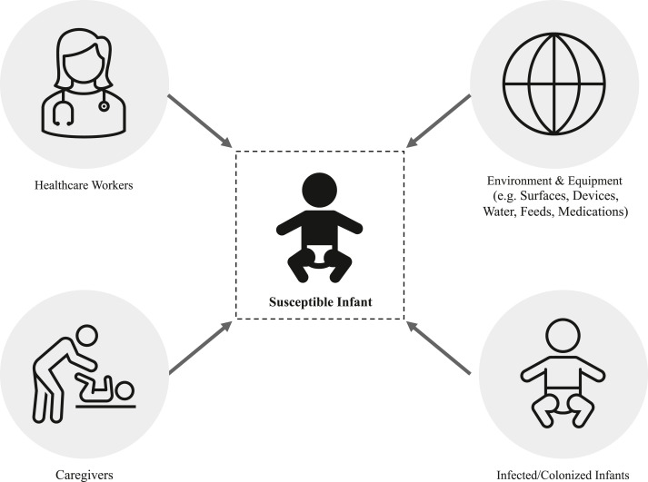

Slide 5
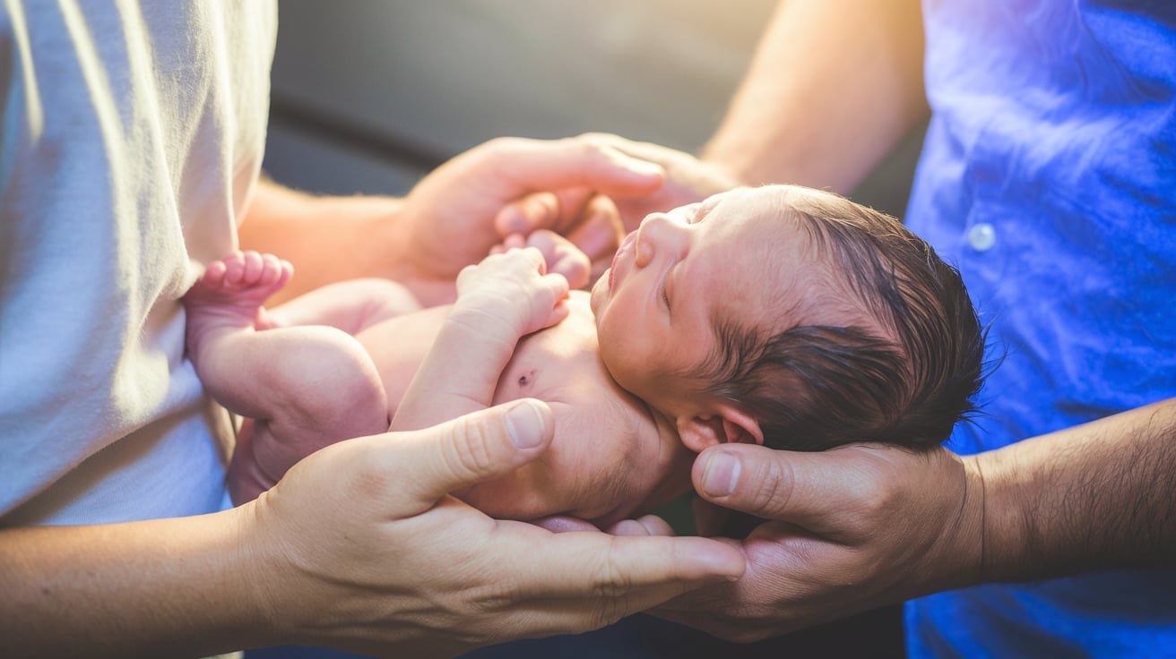
مراقبین نوزاد
پزشکان
والدین
رادیولوژی
پرستاران
دانشجو ها
فیزیوتراپیست
گفتاردرمان
کاردرمان

Slide 6
مؤثرترین و کم هزینه ترین روش مبارزه با عفونتهای بیمارستانی، پیشگیری میباشد
تماس کنترل شده به عنوان یک اولویت بین المللی برای کاهش عفونتهای بیمارستانی شناخته شده است:
(منظور از آن کلیه احتیاطهای تماسی رعایت شده از سوی پرسنل درمانی و والدین در جهت کاهش خطر انتقال میکروارگانیسم های مهم اپیدمیولوژیکی می باشدو شامل شستن دستها، پوشیدن گان، پوشیدن دستکش و استفاده از ماسک میباشد. )

Slide 7
حداقل موارد مورد انتظار از مراقبین سلامت
کفش جلو بسته و یونیفرم کلیه پرسنل اختصاصی بخش ، تمیز و مناسب است.
کارکنان بازآموزی سالانه و آموزش توجیهی بدو ورود کنترل عفونت را گذرانده اند.
کوتاه بودن ناخن،عدم استفاده از الک، ناخن مصنوعی،کاشت و زیور آلات توسط کلیه کارکنان رعایت می شود.
بهداشتی نمودن دستها در5 موقعیت معرفی شده از سازمان جهانی بهداشت توسط کارکنان رعایت می شود .
کارکنان از تلفن همراه بر بالین بیمار استفاده نمی نمایند.
کارکنان پرونده بهداشتی دارند ، واکسیناسیون هپاتیت/دیفتری-کزاز تزریق نموده اند و از تیتر انتی بادی خود اطلاع دارند.
ﻧﺎﺧﻨﻬﺎﻱ ﺩﺳﺖ ﻛﺎﺭﻛﻨﺎﻥ ﻛﻤﺘﺮﺍﺯ6ﻣﻴﻠﻴﻤﺘﺮ ﻛﻮﺗﺎﻩ ﺍﺳﺖ.

Slide 8
حداقل موارد مورد انتظار از مراقبین سلامت
کارکنان نسبت به رعایت احتیاطات استاندارد، انواع احتیاطات و جداسازی بیماران آگاهی دارند.
استوک وسایل حفاظت فردی موجود وکارکنان از وسایل حفاظت فردی در مواردی که احتمال مواجهه با خون، مایعات بدن (به جز عرق) و ترشحات وجود دارد استفاده می کنند.
کارکنان از روش اجرایی مدیریت مواجهات شغلی در زمان تماس با ترشحات بالقوه عفونت زای بیمار آگاهی دارند.
کارکنان بیماریهای واگیر قابل گزارش در سطح ملی را می شناسند و گزارش می نمایند.
کارکنان با تعریف عفونت های بیمارستانی آشنا و موارد را گزارش می کنند.
کارکنان موقعیت های استفاده از دستکش استریل و دستکش تمیز را رعایت می کنند.
روکش کفش یا کفش‌های مخصوص لازم نیست. هیچ فایده شناخته‌شده‌ای ندارد، به منابع نیاز دارد و ممکن است هنگام پوشیدن و درآوردن آنها دست‌ها آلوده شوند.

Slide 9
زیور آلات و ساعت
یکی دیگر از عواملی که موجب انتقال عامل عفونت زا و مانع پیشگیری و کنترل عفونت‌های مرتبط با مراقبت‌های بهداشتی در بخش می‌شود، استفاده از زیورآلات، جواهرات و تلفن‌های همراه است، زیرا آنها وسیله‌ای برای انتقال میکروارگانیسم‌ها برای نوزادان هستند.
قبل از شروع هرگونه اقدامی برای نوزادان، لازم است وسایلی مانند جواهرات، انگشتر، حلقه ازدواج، دستبند و ساعت را از دستها خارج گردد، زیرا میکروارگانیسم‌ها می‌توانند زیر این اشیاء تجمع یابند.

Slide 10

لباس کار و روپوش مراقبین سلامت
پرسنلی که از بیمار به صورت مستقیم مراقبت میکنند، دو سری یا بیش تر روپوش در دسترس داشته باشند.
برای شستن لباس کار ، دسترسی راحت و اقتصادی به لنژ داشته باشند. توصیه می شود در بیمارستان ها ، شرایطی فرآهم شود تا به صورت رایگان یا با هزینه کم، لباس کار پرسنل شسته شود.
در نظر گرفتن مکانی برای لباس پرسنل که بتوانند قبل از تماس با بیماران یا محیط پیرامون بیمار لباس خود را تعویض نمایند.
اگر چه ایده است که لباس مراقبین بعد از استفاده روزانه شسته شود، با توجه به شرایط هر مرکز ، حداقل هفته ای یکبار و نیز هر زمانی که آلودگی قابل رویت دارد شسته شود.

Slide 11
کوتاهی ناخن در مراقبین سلامت
بلندكردن ناخن ها و لاك زدن باعث تجمع باكتري زير ناخن مي شود؛ علاوه بر اين بسياري از افراد به دليل ترس از شكستن ناخن هاي بلندشان، از شستن صحيح آن ها اجتناب مي كنند كه اين خود مشكل بزرگتري است.

Slide 12
استفاده از تلفن همراه
با توجه به خطر انتقال عفونت های بیمارستانی از طریق تلفن همراه پیشنهاد می گردد پزشکان و پرستاران از تلفن های همراه در محدوده ی کاری خود استفاده نکرده ودر موارد ضروری بلافاصله پس از هر تماس دستها را شسته و تلفن ها را با ضد عفونی کننده ها تمیز نمایید.

Slide 13
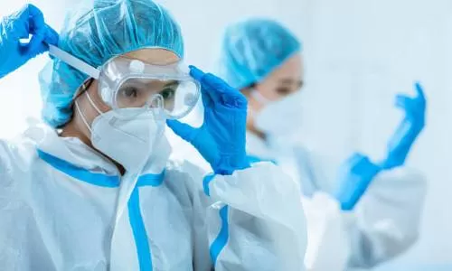
تجهیزات حفاظت فردی
الف. دستکش:
-باید برای همه بیماران تحت اقدامات احتیاطی تماسی استفاده شود.
-باید بلافاصله پس از استفاده و قبل از تماس با سایر بیماران خارج شود.
-باید در صورت تماس کارکنان مراقبت‌های بهداشتی با خون و مایعات بدن، ترشحات و وسایل آلوده به این مواد استفاده شود.
-پس از پوشیدن دستکش، صورت خود را لمس نکنید و تجهیزات حفاظت فردی را تنظیم نکنید.
-در صورت پارگی، دستکش‌ها را خارج کرده و قبل از پوشیدن دستکش جدید، دست‌های خود را بشویید.

Slide 14
تجهیزات حفاظت فردی
ب. گان:
هنگامی که نوزاد توسط پرستاران یا سایر پرسنل بخش مراقبت‌های ویژه نوزادان در خارج از تخت نگهداری می‌شود، باید یک گان تمیز روی لباس پوشیده شود و پس از استفاده دور انداخته شود.
باید برای همه بیماران تحت اقدامات احتیاطی تماسی استفاده شود.
باید برای همه بیماران در صورت پیش‌بینی پاشیدن خون و مایعات بدن استفاده شود.
باید هنگام تماس والدین با نوزادان خود استفاده شود.
برای هر نوزاد باید از یک روپوش گان استفاده شود و پس از استفاده دور انداخته شود.

Slide 15
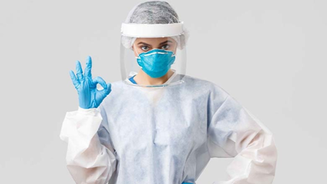
تجهیزات حفاظت فردی
ج. ماسک جراحی:
باید برای کارکنانی که از بیماران تحت اقدامات احتیاطی قطران مراقبت می‌کنند، استفاده شود.
باید برای والدینی که با نوزادان خود که علائم تنفسی دارند در تماس هستند، استفاده شود.
باید در حین انجام اقداماتی که ممکن است باعث پاشش یا اسپری شدن خون و مایعات بدن و ترشحات شود، استفاده شود.

Slide 16
تجهیزات حفاظت فردی
د. شیلد:
در صورت احتمال تماس خون و مایعات بدن با غشای مخاطی چشم کارکنان مراقبت‌های بهداشتی، باید از محافظ صورت یا شیلد محافظ استفاده شود.
***عینک‌های شخصی جایگزین تجهیزات محافظ چشم محسوب نمی‌شوند.
***بهداشت دست قبل از پوشیدن و درآوردن تجهیزات حفاظت فردی بسیار مهم است.

Slide 17
دانشجو ها
بسیاری از دانشجویان دانشگاه، به ویژه دانشکده پزشکی، وارد بخش شده و ما حتی متوجه نمی‌شویم که آیا آنها شستن دست‌ها را به درستی انجام می‌دهند یا خیر. بسیاری از دانشجویان را می‌بینیم که این توصیه‌ها را رعایت نمی‌کنند.

Slide 18
الزامات و ساختار فیزیکی بخش
سینک شستشوی دست و مایع ضد عفونی دست در ورودی بخش وجود دارد.
کلیه روشویی ها مجهز به مایع صابون ، دستمال کاغذی، سطل پدال دار و راهنمای شستشوی دست است.
دسترسی به محلول ضد عفونی با پایه الکلی بر بالین بیمار وجود دارد.
ظروف جیبی محلول ضد عفونی در اختیار کارکنان مراقبت‌های بهداشتی قرار دهید
از رفت و آمد افراد متفرقه جلوگیری می شود.
بخش از تهویه مناسب برخوردار و پنجره ها دارای توری و همیشه بسته است.
اتاق استراحت مادران با کلیه امکانات موجود وتمیز می باشد.

Slide 19
احتیاطات و پیشگیری
پرسنل، ملاقات کنندگان و مادران قبل از ورود و قبل از خروج از بخش دستهای خود را می شویند.
هنگام تعویض دیاپر از دستکش تمیز استفاده می شود.
ساکشن به روش آسپتیک( با دستکش استریل ) انجام می شود و در هر نوبت ساکشن از کاتتر های جدید و جداگانه برای ساکشن دهان و تراشه استفاده می شود .

Slide 20
احتیاطات و پیشگیری
پیش از انجام اقدامات تهاجمی ( تعبیه کاتتر نافی ،NGT-LP-CVPLine-Chest
Tube PICCLine) ، پس از اسکراب از گان و دستکش استریل و ماسک و تکنیک آسپتیک استفاده می شود.
پرسنل مبتلا به عفونتهای تنفسی، درماتیت شدید دستها یا ضایعات استافیلوکوک تا بهبودی کامل از کار منع میشوند.
پرسنل جهت پیشگیری و کنترل عفونت آموزش لازم را به والدین می دهند و بر اجرای آن نظارت می کنند.

Slide 21

دست‌های کارکنان مراقبت‌های بهداشتی اغلب در طول ارائه مراقبت‌های بهداشتی آلوده می‌شوند و در انتقال عوامل بیماری‌زا نقش دارند. بهداشت دست توسط سازمان بهداشت جهانی به عنوان یک استراتژی کلیدی پیشگیری از عفونت های بیمارستانی شناخته شده است.

Slide 22
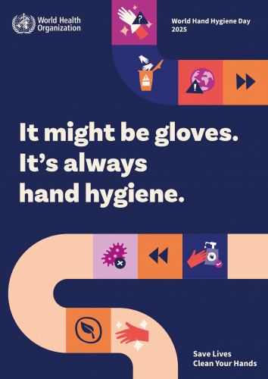
مراقبت تمیز ، مراقبت امن تر
واحد ایمنی بیمار سازمان بهداشت جهانی، از سال 2005 کمپین بهداشت دست را با شعار " مراقبت تمیز، مراقبت امن تر" در سرار دنیا آغاز نمود و روز 5 می را روز جهانی بهداشت دست نام گذاری کرد.

Slide 23
باکتری های استخراج شده از دست ها
فلور موقت پوست
فلور دائم پوست
کلونی های موجود بر سطح پوست
ماندگاری طولانی در زیر سلول های سطحی پوست
مسئول بروز عفونت های بیمارستانی

Slide 24
انتقال عفونت از طریق دست های کارکنان خدمات سلامت مستلزم وجود زنجیره ای متشکل از 5 عامل به هم پیوسته زیر دارد
در پوست بیماران یا در اشیاء بی جان فضای مجاور آنان باکتری ها به صورت کلونی موجود می باشند ، اغلب با باکتری های گرم مثبت در ناحیه اینگوینال و زیر بغل و اندام فوقانی و پرینه موجودند.
ضمن تماس بایستی این باکتری ها به دست کادر درمانی منتقل شوند.
میکروارگانیسم ها بایستی قابلیت ماندگاری بر روی دست کارکنان حداقل برای چند دقیقه را داشته باشند.
شستشو یا ضد عفونی دست ها توسط کارکنان خدمات سلامت بایستی یا کاملا انجام نشود یا به صورت نا مناسب رعایت گردد و یا ماده مورد استفاده برای بهداشت دست نا مناسب باشد.
دست یا دستهای آلوده ارائه کننده خدمت بایستی در تماس مستقیم با بیمار دیگر یا اشیاء بی جانی که تماس مستقیم با بیمار خواهند داشت ، قرار گیرد.

Slide 25
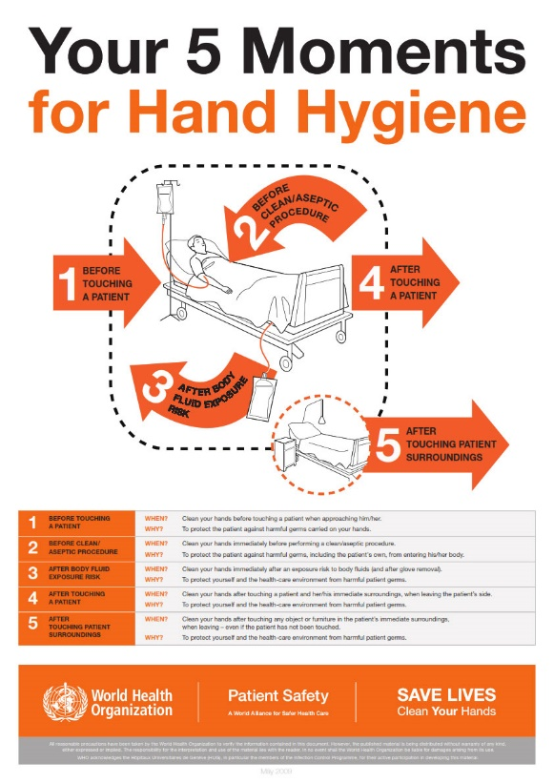
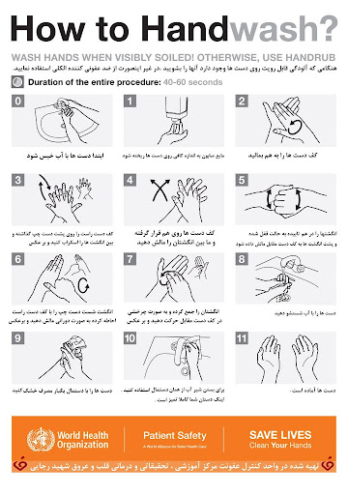
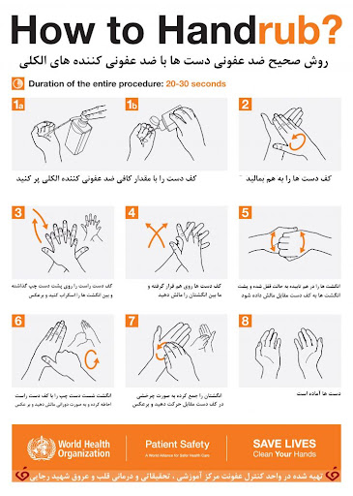

Slide 26
پنج موقعیت بهداشت دست
قبل از لمس بیمار:
چه زمانی؟ قبل از نزدیک شدن به بیمار و لمس او ، دستان خود را تمیز کنید.
چرا؟ برای محافظت از بیمار، در مقابل میکروب های مضری که بر روی دستان شما وجود دارد.
قبل از انجام پروسیجر های آسپتیک:
چه زمانی؟ دستان خود را درست قبل از انجام فرآیند های آسپتیک ( که نیاز به محیط عاری از میکروب دارند ) تمیز نمایید.
چرا؟ برای جلوگیری از میکروب های مضر ( از جمله میکروب های بدن خود بیمار) که ممکن است در حین انجام این پروسیجر ها ، وارد بدن وی شوند.

Slide 27
پنج موقعیت بهداشت دست
پس از خطر مواجهه به مایعات بدن بیمار:
چه زمانی؟ دستان خود را بلافاصله پس از تماس با مایعات بدن بیمار ( و پس از درآوردن دستکش ) تمیز کنید.
چرا؟ برای محافظت از خود و محیط های مراقبت بهداشتی، در مقابل میکروب های مضر بیمار.
پس از لمس بیمار:
چه زمانی؟ دستان خود را پس از لمس بیمار و محیط اطراف او و در هنگام ترک بالین بیمار، تمیز کنید.
چرا؟ برای مراقبت از خود و محیط های مراقبت بهداشتی در برابر میکروب های مضر بیمار
پس از لمس محیط اطراف بیمار:
چه زمانی؟ پس از لمس هر گونه شی یا وسیله موجود در محیط اطراف بیمار، حتما در هنگام ترک بالین بیمار، دستان خود را تمیز کنید ( حتی اگر بیمار را لمس نکرده اید.)
چرا؟ برای مراقبت از خود و محیط های مراقبت بهداشتی در برابر میکروب های مضر بیمار

Slide 28
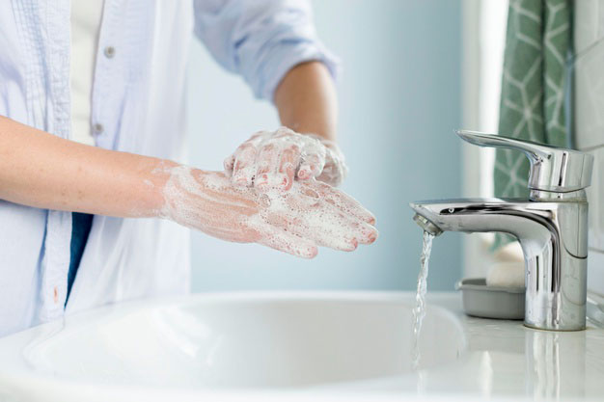
گایدلاین بهداشت دست
شستشوی دست با آب و صابون توصیه می‌شود برای:
-آلودگی واضح به مایعات بدن
-بعد از استفاده از سرویس بهداشتی
-قرار گرفتن در معرض پاتوژن ها
شستشوی با محلول ضد عفونی کننده پایه الکل:
-در انجام تمامی اقدامات آسپتیک بدون وجود آلودگی واضح
رعایت بهداشت دست در:
-پنج موقعیت پیشنهادی
-بعد از خروج دستکش استریل و غیر استریل

Slide 29
مالش دست‌ها با محلول‌های الکلی، روش معمول ترجیحی برای بهداشت دست است، اگر دست‌ها به وضوح کثیف نباشند.
(در استفاده از محلول ضد عفونی کننده، برای کاهش مؤثر رشد میکروب‌ها روی دست‌ها، مالش دست‌ها باید با رعایت تمام مراحل نشان داده شده انجام شود. این کار فقط 20 تا 30 ثانیه طول می‌کشد.)
شستن دست‌ها با آب و صابون - ضروری است - زمانی که دست‌ها به وضوح کثیف یا آلوده هستند (پس از تماس آشکار با مایعات بدن).
(برای کاهش مؤثر رشد میکروب‌ها روی دست‌ها، دست‌های خود را با رعایت تمام مراحل نشان داده شده کاملاً بشویید. این شستشو باید حداقل ۴۰ تا ۶۰ ثانیه طول بکشد.)

Slide 30
با توجه به اینکه دست مرطوب و خیس به آسانی آلوده شده یا میکروارگانیسم ها را گسترش می دهد ، خشک کردن مناسب دست ها جزو لاینفک فرآیند بهداشت دست است.

Slide 31
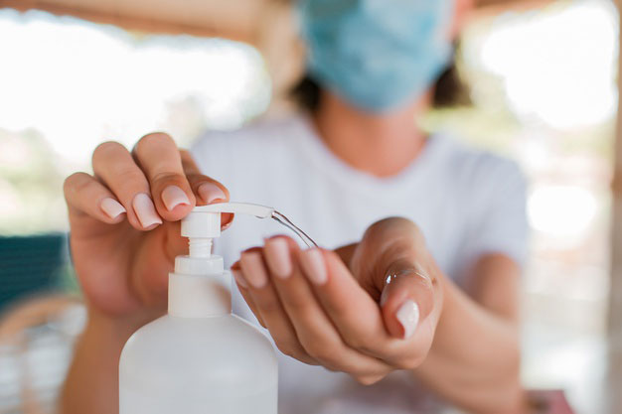
مزایای رعایت بهداشت دست به روش مالشی با استفاده از محلولهای ضدعفونی بابنیان الکلی نسبت به شستن دست با آب و صابون:
رعایت بهداشت دست به روش مالشی با استفاده از محلول ضد عفونی با بنیان الکلی نسبت به شستن دست با آب و صابون زمان کمتری می برد.
عوارض ( خشکی پوست و درماتیت) ناشی از مصرف مکرر آن نسبت به آب و صابون بر روی پوست کمتر می باشد.
به لحاظ عدم نیاز به روشویی، آب روان ، صابون و دستمال کاغذی، بهداشت دست به روش مالشی قابلیت کاربری زیادتری دارد.
باقی ماندن مواد نرم کننده موجود در محلول یا ژل ضد عفونی کننده بر روی پوست دست پس از خشک شدن الکل در حفاظت پوست موثر است.
رعایت بهداشت دست به روش مالشی با استفاده از محلول ضد عفونی با بنیان الکلی نسبت به شستن دست با آب و صابون هزینه کمتری دارد.

Slide 32
توصیه هایی برای حفاظت از پوست دست
برای بهداشت دست، مصرف همزمان صابون و محلول ضد عفونی کننده دست با بنیان الکلی توصیه نمیشود.
با توجه به افزایش احتمال آسیب پوست در طی تماس مکرر با آب داغ، جهت شستن دست ها از آب داغ استفاده نکنید.
از پوشیدن دستکش هنگامی که دست ها خیس هستند اجتناب نمایید.
از مصرف محلول ضد عفونی دست با بنیان الکلی در هنگامی که دست ها خیس هستند اجتناب نمایید.
استفاده از محلول های حاوی مواد نرم کننده توصیه می شود.

Slide 33
علیرغم شواهد و در دسترس بودن محصولات و تکنیک‌های مناسب برای ضدعفونی کردن دست‌ها، بسیاری از متخصصان سلامت دست‌های خود را به طور مؤثر ضدعفونی نمی‌کنند
مراقبین سلامت تقریباً در 60٪ مواردی که این روش ضروری یا لازم است، از انجام آن خودداری می‌کنند.
متخصصان سلامت از ضدعفونی کردن صحیح دست‌ها توسط متخصصان سلامت آگاه هستند و اهمیت این اقدام را در پیشگیری از عفونت‌های متقاطع تشخیص می‌دهند، اما با این حال دست‌های خود را به درستی ضدعفونی نمی‌کنند

Slide 34
دلایل عدم رعایت بهداشت دست
حجم بالای کار
تعداد زیاد نوزادان
بد حال بودن نوزادان
خشکی دست به دنبال شستشو و استفاده از محلول های ضد عفونی کننده
مایع صابون بی کیفیت
نبود دستمال کاغذی
نداشتن اعتقاد به اهمیت بهداشت دست
جایگزین پوشیدن دستکش به جای شستشوی دست

Slide 35
دلایل عدم رعایت بهداشت دست
عدم وجود الگو در تیم
فقدان پاداش عملکرد یا تحریم
عدم انگیزه مستمر در سطح فردی یا آموزشی
عدم مدیریت کافی زمان

Slide 36
الگوی اعتقاد بهداشتی
***"الگوی اعتقاد بهداشتی یک الگوی کاربردی برای بیان و پیش بینی رفتار های بهداشتی و پیش بینی کننده است که منحصرا برای توضیح رفتار های مرتبط با سلامت طراحی شده است.
***بنیان گزاران این الگو اظهار میدارند احتمال اینکه فردی در یک عمل بهداشتی توصیه شده مشارکت نماید اساس مبتنی بر ادراک فردی وی است بنابراین با تغییر ادراک فرد احتمال اینکه وی به رفتار توصیه شده عمل نماید افزایش می یابد.
پرسشنامه در 5 حیطه : شدت درک شده، موانع درک شده ، حساسیت درک شده، منافع درک شده و خودکارآمدی به پرستاران بخش NICU داده شد و نتایج این پژوهش نشان داد که احتمال انجام رفتار مناسب در خصوص پیشگیری از عفونت بیمارستانی به ترتیب تحت تاثیر شدت درک شده ، خودکارآمدی ، موانع درک شده ، حساسیت درک شده و منافع درک شده می باشد.

Slide 37
الگوی اعتقاد بهداشتی
بر اساس الگوی اعتقاد بهداشتی ، افراد زمانی نسبت به پیام های بهداشتی و پیش گیری از بیماری ها عکس العمل خوب و مناسب نشان می دهند که احساس کنند در معرض خطر جدی قرار دارند. ( شدت درک شده). به دنبال این ادراک منفعتی را در خصوص تغییر رفتار های خود درک کرده و موانع موجود در جهت این تغییرات را به راحتی مرتفع می سازند و در این شرایط است که مداخلات و برنامه های آموزشی احتمالا موثر خواهد بود.
با بالا بردن میزان حساسیت و شدت درک شده افراد در خصوص رعایت موازین کنترل عفونت، همراه با تجزیه و تحلیل فواید حاصل از رعایت موازین کنترل عفونت و حذف موانع موجود ، نگرش پرستاران در مورد رفتار کنترل عفونت قابل تغییر خواهد بود.

Slide 38
مدیریت شستشو دست توسط مراقبین
مشاهده و تذکر به صورت محسوس و نا محسوس
استفاده از دوربین جهت نظارت بر بهداشت دست
آموزش مکرر مراقبین سلامت و ارزیابی آموزش های داده شده
اطمینان از وجود کلیه تجهیزات لازم برای بهداشت دست
گنجاندن لحظاتی خاص برای اقدامات مربوط به بهداشت دست در حین کار مراقبین ( اعلام کد شستشوی دست)
صداهای یادآوری
بهبود رفتار مراقبین از طریق بیدار کردن ناظر همیشگی

Slide 39
مدیریت شستشو دست توسط مراقبین
به احساس امنیت کاذب مرتبط با استفاده از دستکش در بین کارکنان مراقبت‌های بهداشتی بیش تر پرداخته شود.
تأکید شود که تاثیر ضدعفونی‌کننده دست برای کارکنان مراقبت‌های بهداشتی در محیط‌های مراقبت‌های بهداشتی، از آب و صابون پایین‌تر نیست.
متناسب سازی نسبت بیمار به پرستار بر اساس سطوح مراقبتی
تشویق بیماران و خانواده‌های آنها به یادآوری رعایت بهداشت دست به کارکنان مراقبت‌های بهداشتی
اندازه گیری میزان مصرف مواد ضروری برای بهداشت دست توسط مراقبین

Slide 40
نسبت پرستار به بیمار
Care provided registered nurse-to-infant ratio
Newborn admit 1:4
Newborn requiring only routine care 1:6-8
Normal mother-newborn couplet care 1:3-4
Newborn requiring continuing care 1:3-4
Newborn requiring intermediate care 1:2-3
Newborn requiring intensive care 1:1-2
Newborn requiring multisystem support 1:1
Unstable newborn requiring complex critical care 1:1

Slide 41
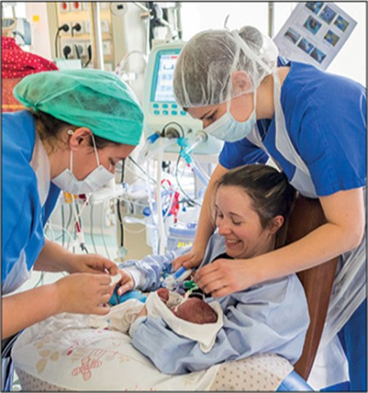
مراقبت خانواده محور
والدین بخشی از تیم مراقبت هستند
آموزش والدین یک الزام است
والدین در اکثر جنبه‌های مراقبت مشارکت میکنند ( به جز تزریق وریدی، دارو و آزمایش‌ها)
تیم مراقبت باید از والدین حمایت کند.
والدین حین مراقبت از نوزاد خود اعتماد به نفس، دانش و کنترل کسب می‌کنند.

Slide 42
والدین نوزادان
والدین بخش بزرگی از مراقبت‌های روزانه نوزادان را ارائه می‌دهند
دست‌های والدین نوزادان دارای میکروب‌های زیادی است که از طریق ترشحات تماسی و تعویض پوشک روی دست می‌نشینند. در صورتی که والدین نوزادان، بهداشت دست را به خوبی رعایت کنند، می‌توان از بروز بسیاری از این عفونت‌ها پیشگیری کرد.
ﺷﯿﺸﻪ ﻫﺎي ﺷﯿﺮ ﻧﻮزادان و ﺷﯿﺮ دوﺷﯿﺪه ﺷﺪه ﻣﺎدران یکی از منابع انتقال عفونت می باشد.

Slide 43
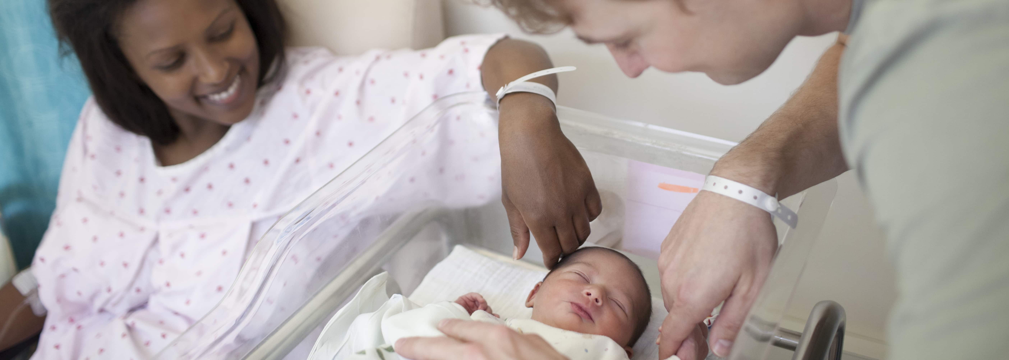
مراقبت خانواده محور
مراقبت خانواده محور چالش‌های منحصر به فرد پیشگیری و کنترل عفونت ایجاد می‌کند.
اعضای خانواده را در مورد اقدامات مانند( بهداشت دست، مراقبت ایمن از تغذیه نوزاد، کار با وسایل پزشکی تهاجمی، مراقبت از بند ناف، مراقبت از زخم) آموزش دهید.
برای اعضای خانواده که وارد فضای تخت نوزاد می‌شوند، یک سیاست سختگیرانه در مورد بهداشت دست داشته باشید.
قبل از ورود اعضای خانواده به آشپزخانه‌های مشترک، محل‌های دوشیدن شیر مادر و سایر مناطقی که اعضای خانواده نوزادان بستری شده در آن با هم زندگی می‌کنند، بهداشت دست را برای اعضای خانواده به شدت اجرا کنید.
اجازه ندهید اعضای خانواده به ملاقات سایر نوزادان بروند یا به آنها کمک کنند.

Slide 44
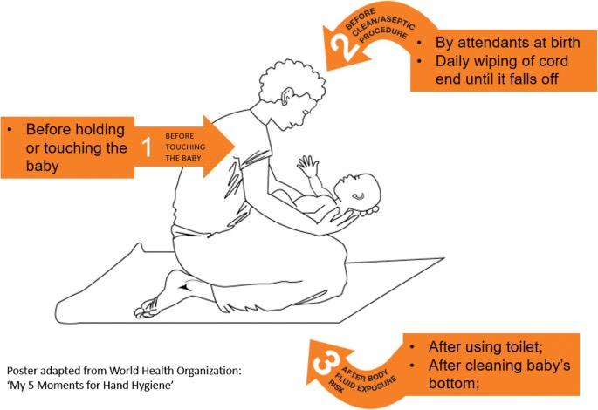

Slide 45
پیشگیری از انتقال عفونت از مادر به نوزاد:
مادری که به عفونت واگیردار مبتلا است باید قبل از دست زدن به نوزاد خود دست‌هایش را بشوید.
مادری که به آنفولانزا مبتلا است باید هنگام شیردهی و در فاصله کمتر از 3 فوت از نوزاد خود ماسک جراحی بزند.
مادری که به آبله مرغان مبتلا است می‌تواند پس از دریافت ایمونوگلوبولین واریسلا زوستر (VZIG) توسط نوزاد، در کنار او بماند.
مادرانی که ضایعات ویروس هرپس سیمپلکس (HSV) در اطراف نوک سینه‌ها دارند، نباید تا زمان بهبود ضایعات، به نوزاد خود شیر بدهند.
مادری که به سل ریوی فعال درمان نشده مبتلا است، باید تا زمانی که غیرعفونی تشخیص داده شود (درمان ضدمیکروبی کافی دریافت کند) از نوزاد خود جدا شود.

Slide 46
پیشگیری از انتقال عفونت از مادر به نوزاد:
مادری که به عفونت استرپتوکوک گروه A مبتلا است، باید تا زمان شروع درمان آنتی‌بیوتیکی مناسب، از نوزاد خود جدا شود.
همچنین اگر مادر عفونت گسترده استافیلوکوکوس اورئوس با ترشحاتی داشته باشد که با پانسمان قابل مهار نباشد، باید جداسازی در نظر گرفته شود.
عفونت HIV مادر منع شیردهی است.

Slide 47
کلام آخر
پیشگیری و کنترل عفونت های ناشی از ارائه خدمات / مراقبت سلامت، یک موضوع چند تخصصی است و نیازمند بهره گیری از یک رویکرد نظام مند علمی و کار هماهنگ تیمی می باشد.

Slide 48

مینا سلیمی

